Slide 1
Assemblée générale ordinaire
Samedi 16 octobre 2021 - Beaufou (85)

Slide 2
Mot d’accueil
du club organisateur
Beaufou Vendée (ASL)

Slide 3
Mot d’accueil
de la municipalité

Slide 4
Approbation
Procès verbal de l’Assemblée générale
du 26 septembre 2020 au Mans (72)

Slide 5
Minute de silence
en mémoire des pongistes disparu(e)s

Slide 6
Allocution
du Président de la Ligue
Jean-René Chevalier

Slide 7
Allocution
du Secrétaire général
Jean-Pierre Soulisse

Slide 8
Point sur la licenciation
Les licenciés :
Saison 2019-2020 → 20721
Saison 2020-2021 → 16111
- 22,2%

Slide 9
De bons espoirs pour l’avenir
Nous avons tous œuvré pour stopper cette dégringolade
Nombreux sont les clubs qui reprennent des adhérents
Entre le 5 et le 12 octobre nous sommes passés de 13569 à 14470 licenciés soit +900

Slide 10
Point sur le plan de relance
Près de 140 000€ pour soutenir les clubs
Des actions construites dans une démarche participative
Un poste de Responsable du Développement et de la Communication créé pour accompagner les actions des comités départementaux et des clubs

Slide 11
Un constat personnel
Des débuts difficiles à cause de la crise sanitaire, mais aussi des satisfactions
Arrivant d’une autre ligue j’ai trouvé une équipe très soudée au niveau des élus avec beaucoup de compétences et des salariés très impliqués et très disponibles
Merci aux représentants des clubs et des comités pour votre envie d’avancer et votre soutien.

Slide 12
Présentation
de projets

Slide 13
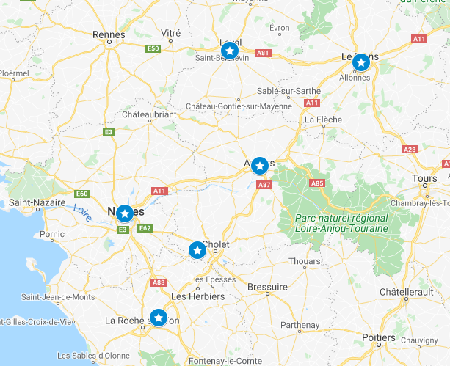
Structures Régionales Associées (SRA)
6 SRA en complément du Pôle Espoirs :
Dispositif d’accès à la performance territorialement bien réparti
Contexte de réduction des listes et de concentration des moyens
A partir de ces SRA la dynamique de formation des joueurs(euses) et le suivi de l’encadrement sera un objectif majeur pour la fin d’Olympiade

Slide 14
La détection - Ping Kids 2024
En amont de la performance et pour alimenter régulièrement les structures la gestion des dispositifs de détection et de suivi des jeunes joueurs(euses) repérées est indispensable.
Un nombre de clubs encore insuffisant s’engage dans ce programme nous veillerons à mobiliser davantage par le biais des éducateurs.

Slide 15
Point d’étape sur le Projet d’Olympiade
Développement
2 nécessités :
développer une offre vers une pratique plus “libre”
adapter l’offre vers un public “élargi”
Qui questionnent notre politique de licenciation et d’accueil
UN CLUB = UN PROJET
La Ligue et les Comités Départementaux en soutien : Proxiping
Prochaine étape : GPD Mardi 2 Novembre

Slide 16
Point d’étape sur le Projet d’Olympiade
Formation
Quels besoins et quelles offres de formation ?
Des thèmes évoqués pour les dirigeants où tout est à construire : accueillir, fidéliser, structurer, fédérer, financer, ...
Arbitres et Techniciens : renforcer la formation continue
Salariés : adapter les compétences notamment au numérique
Prochaine étape : CREF 2è quinzaine de Novembre

Slide 17
Point ANS & Services civiques
2 dispositifs de soutien
Gaël Charrier : g.charrier@pdltt.org ou 06 61 52 63 22

Slide 18
Point Été ping & perspectives
50
239
108
27
clubs inscrits
actions déclarées
tournois d’été organisés
clubs organisateurs
Simon Buffet : s.buffet@pdltt.org ou 07 71 57 72 47

Slide 19
Élections complémentaires

Slide 20
Postes à pourvoir
2 postes de membre au Conseil de Ligue
dont 1 réservé pour une féminine

Slide 21
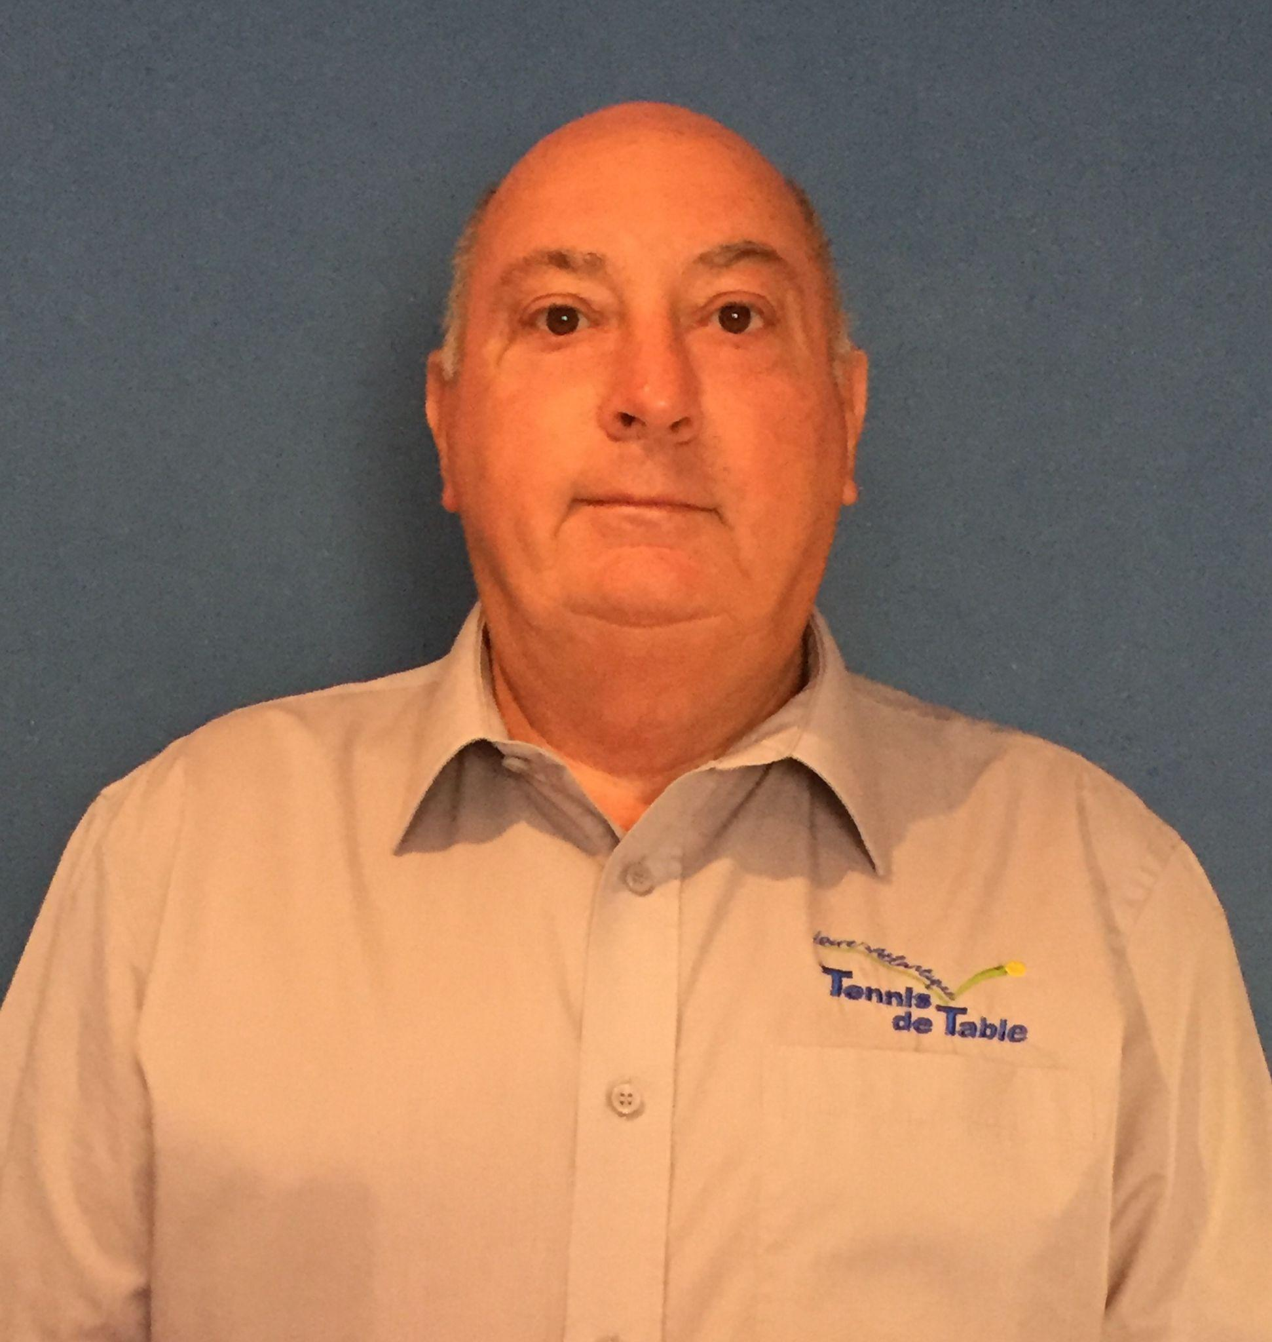
Présentation du candidat
Claude Le Borgne

Slide 22
Vote
Deux postes complémentaires
au Conseil de Ligue
dont 1 féminine

Slide 23
Point financier

Slide 24
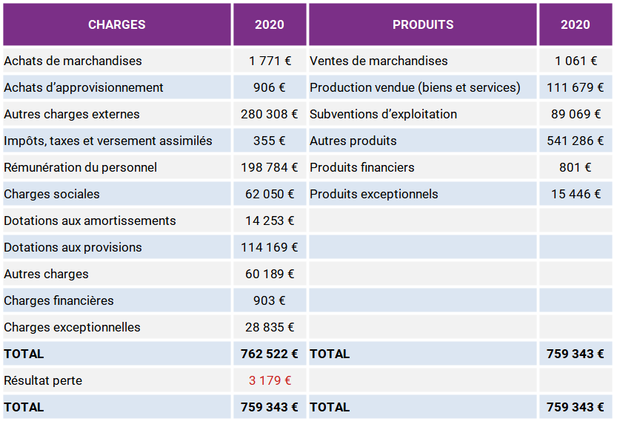
Compte de résultat
arrêté au 31 décembre 2020

Slide 25
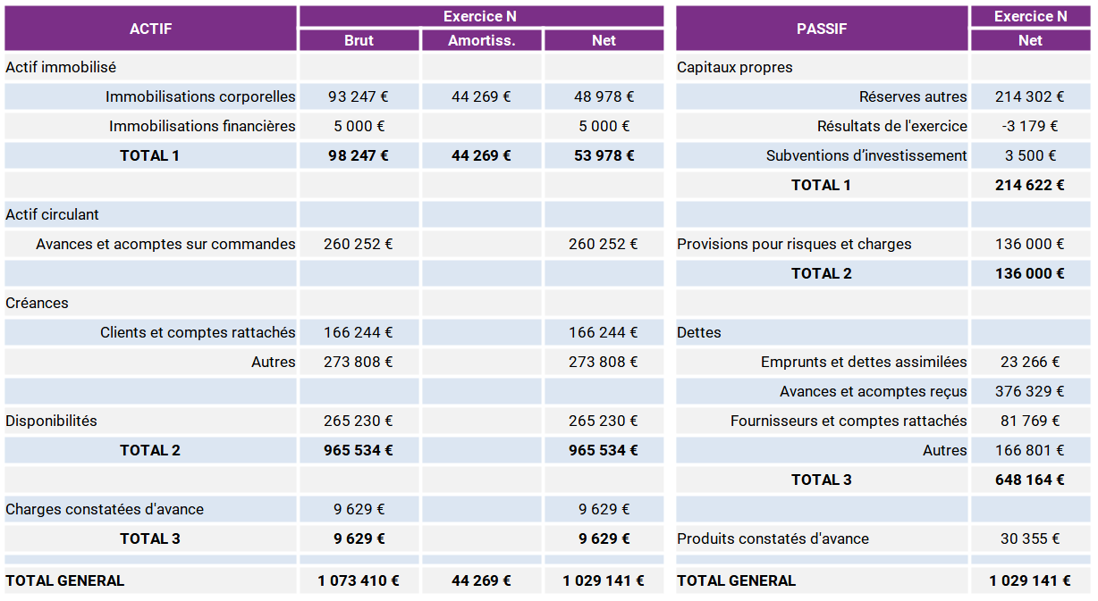
Bilan arrêté au 31 décembre 2020

Slide 26
Lecture du rapport
des vérificateurs
aux comptes

Slide 27
Vote
Compte de résultat 2020
et Bilan 2020
(1er janvier au 31 décembre)

Slide 28
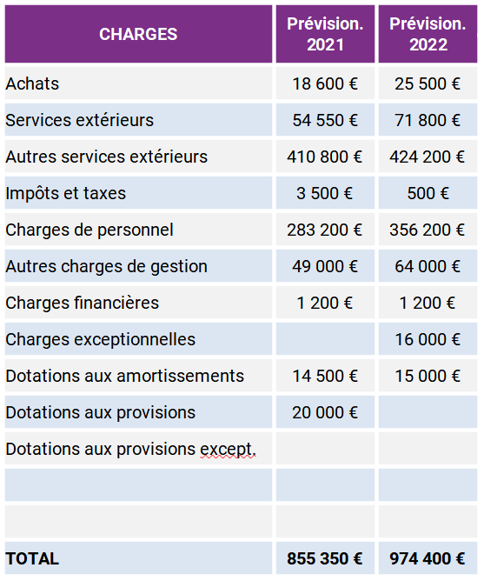
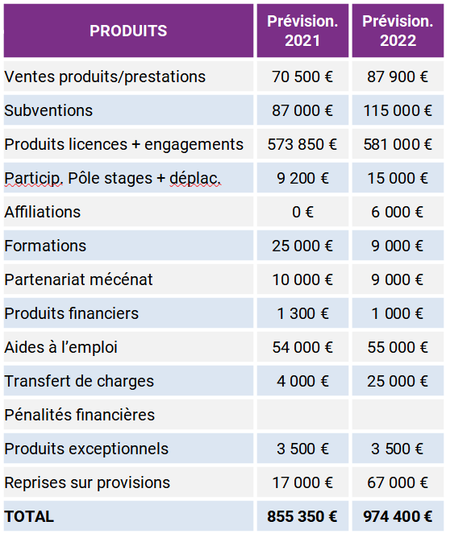
Budget prévisionnel ajusté 2021

Slide 29
Budget prévisionnel 2022

Slide 30
Vote
Budget prévisionnel 2022
(1er janvier au 31 décembre)

Slide 31
Réponse
aux voeux

Slide 32
Récompenses
Notes:
Commencer par Jacques Grolleau

Slide 33
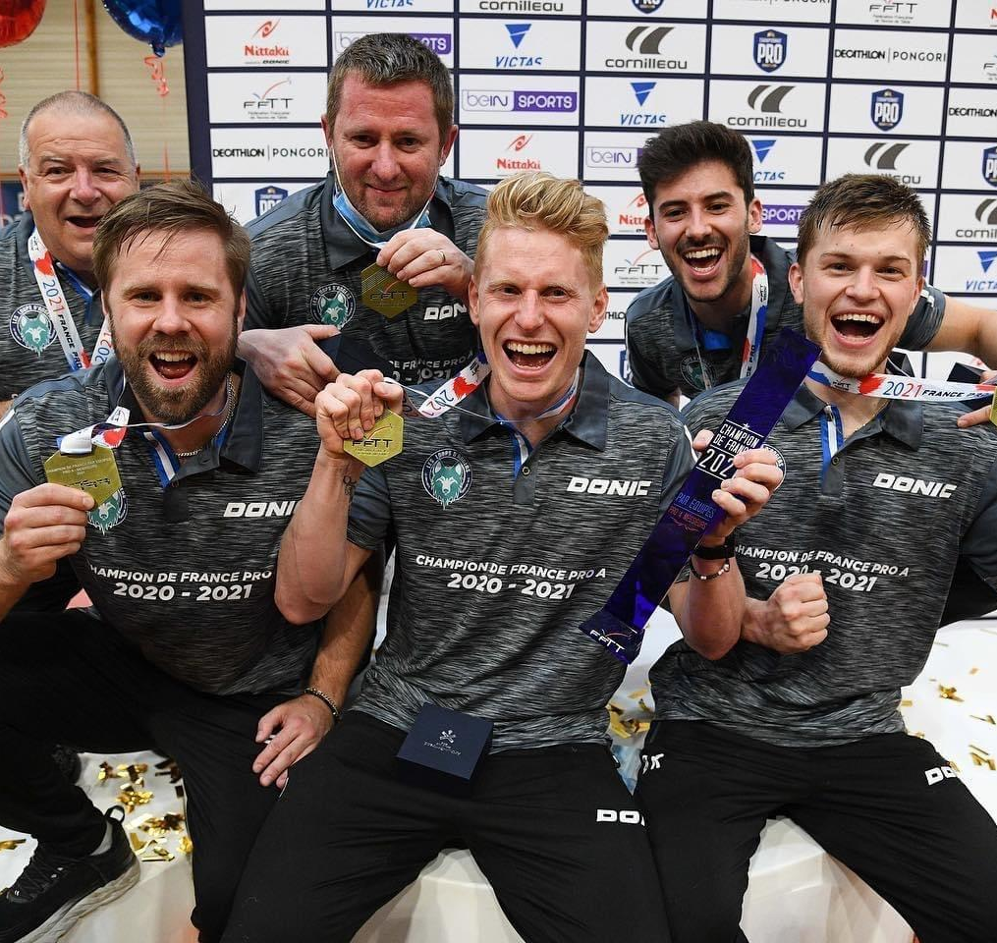
Les Loups
d’Angers
Champions
de France
Pro A
2020-2021

Slide 34
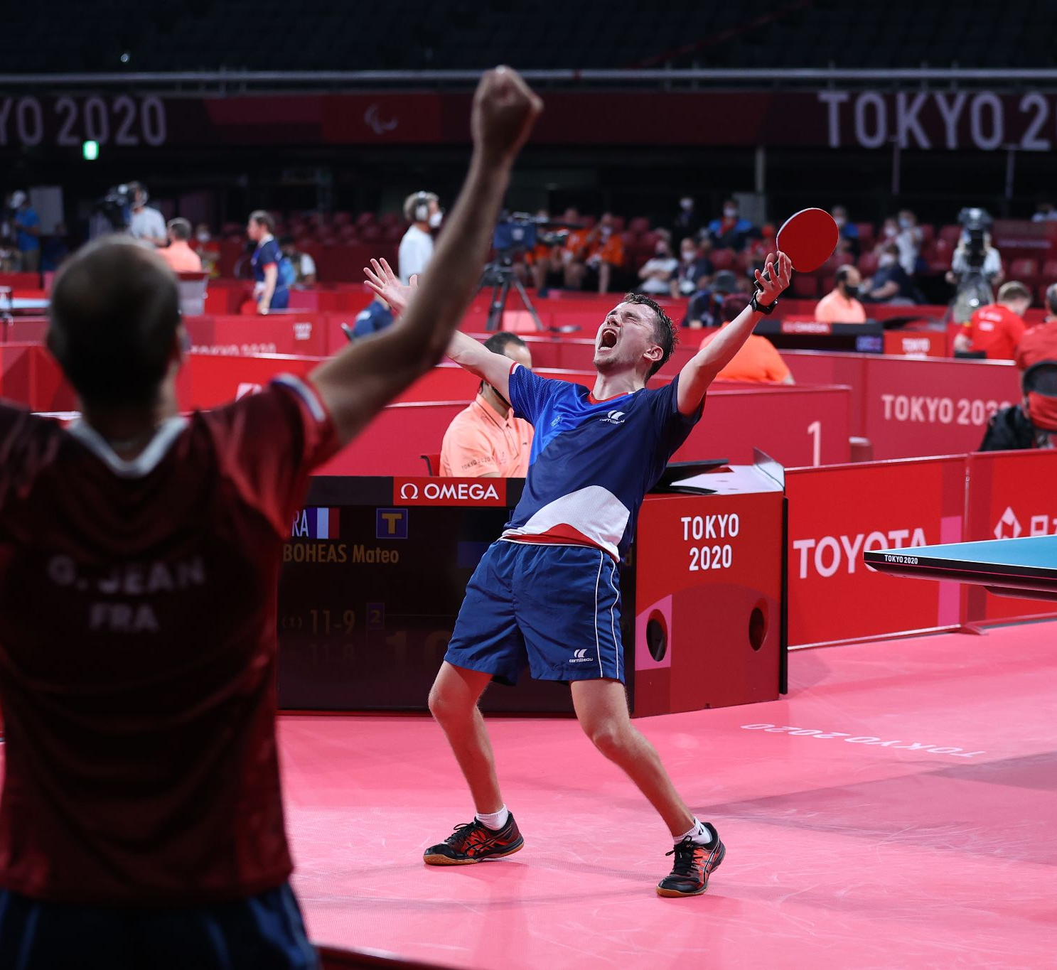
Matéo
Bohéas
Vice-champion
Paralympique
à Tokyo 2020

Slide 35
Axel
Bossis
Vice-champion
de France
Benjamin

Slide 36
Clubs labellisés
Aizenay CPF (85) • 9 labels • 600€
Carquefou ALCEP (44) • 7 labels • 100€
La Chapelle ALTT (72) • 10 labels • 100€
Laval Bourny TT (53) • 10 labels • 300€
Le Mans Sarthe TT (72) • 10 labels • 100€
Les Ponts de Cé (49) • 7 labels • 100€
Les Sorinières (44) • 9 labels • 100€
Mamers CS (72) • 7 labels • 400€
St Julien TT (44) • 8 labels • 100€
Sainte Jamme TT (72) • 6 labels • 300€

Slide 37
Résultats du vote
Deux postes complémentaires
au Conseil de Ligue
dont 1 féminine

Slide 38
Allocution
des personnalités

Slide 39
Merci de votre attention

